Slide 1
Charakterizace proteinů Paracoccus denitrificans s předpokládanou funkcí monooxygenasy
Ústav Biochemie (A5)
Vedúci: prof. RNDr. Igor Kučera, DrSc.
Konzultant: Mgr. Vojtěch Sedláček, Ph.D.
Martin Olbert

Slide 2
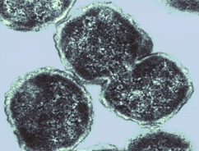
Paracoccus denitrificans
- G⁻ baktérie
- aeróbne aj anaeróbne podmienky
- rozmanité substráty: methanol, vodík, síra...
- denitrifikačné vlastnosti
- hypergravitácia
zdroj: http://genome.jgi.doe.gov/parde/
Notes:
Paracoccus denitrificans je pôdna G- baktéria, ktorá je schopná života za anaeróbnych aj aeróbnych podmienok, tým pádom používa rôzne substráty. Za anaeróbnych podmienok sa prejavujú jej denitrifikačné vlastnosti. Zaujímavosťou je, že sú odolné voči silnej gravitácii.

Slide 3
Denitrifikácia
- anaeróbne podmienky (bez O₂ za prít. NO)
- redukcia z dusičnanov na dusík:
NO₃⁻ → NO₂ ⁻ → NO → N₂O → N₂
- 4 reduktázy potrebné k reakcii
- využitie v biotech., odstraňovanie NO₂ ⁻ z pitnej vody
Notes:
V anaeróbnych podmienkach sa prejavuje ich schopnosť spracovávať dusičnany na čistý dusík a uvoľňovať ho tak do atsmoféry. Deje sa tak v štyroch krokoch a sú tu potrebné enzýmy (reduktázy). Využitie je pomerne širospektrálne všade tam, kde je potrebné sa zbavovať dusíka, napríklad pri odstraňovaní NO₂ z pitnej vody.

Slide 4
Oxidačný stres
ROS
FerB – cytoplazmatický flavoproteín
FnrP transk. faktor rozložený ROS
N₂O reduktáza (prerušená denitrifikácia)
Notes:
na baktérie takisto pôsobí oxidačný stres, reaktívne formy kyslíka (ROS). Jedným z obranných mechanizmov je tvorba FerB flavoproteínu, ktorý napomáha v likvidovaní ROS. Avšak pri veľmi vysokej koncentrácii ROS dochádza k rozkladu FnrP v strede molekuly a obranná funkcia bunky je narušená. Dochádza aj k zastaveniu denitrifikácie.

Slide 5
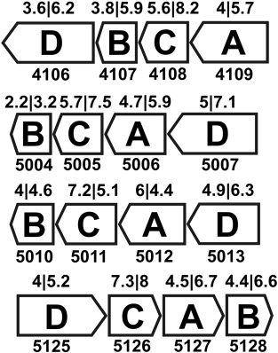
- prestáva využívanie síry bunkou
aktivácia génov pre
monooxygenázy
vstupujú do boja proti
oxidačnému stresu
zdroj: http://www.sciencedirect.com/science/article/pii/S1874391915002201
Notes:
Vplyvom ROS bunka prestáva využívať síru ako substrát a dochádza k aktivácii génov pre monooxigenázy, ktoré sa takisto zapájajú do boja proti ROS. Na obrázku je znázornené, ako sú usporiadané jednotlivé génové skupiny pre expresiu monooxigenáz.

Slide 6
Cieľ práce
- expresia génov pre tvorbu monooxygenáz
- exprimovanie 4 génov: 4106/5007/5013/5125
- zistenie štruktúry, popis vlastností
Notes:
Hlavným cieľom práce je exprimovanie 4 génov a získanie proteínov (monooxygenáz) v natívnej forme. Následne bude potrebné zistiť presnú štruktúru, popísať vlastnosti a overiť, akým spôsobom sa presne zapájajú do obranného mechanizmu baktérie.

Slide 7
Postup práce
- izolácia cDNA P. Denitrificans
- izolácia génov reštriktázami
amplifikácia PCR
vkladanie do vektora pGEM, transformácia do kmeňa E.Coli a kontrola inzercie
Notes:
Najskôr bolo potrebné izolovať cDNA z našej baktérie P. denitrificans. Samotné gény sme izolovali špecifickými reštriktázami, ktoré nám vystrihli samotné gény. Následne sme ich amplifikovali pomocou PCR a skúšobne vložili do vektora pGEM, následne transformovali do E. coli a skontrolovali správnosť inzercie.

Slide 8
vloženie do vektora pET21, ligácia
- vloženiu vektora pET21 s génom do kompetentných E.Coli a kontrola inzercie
- preklonovanie plasmidu do expresného kmeňa E.Coli BL21
-expresia a izolácia proteínov pomocou afinitnej chromatografie
Notes:
Po kontrole v pGEM vektore sme sme naše gény izolovali a pripravili, a takto pripravené následne ligovali do pET21 vektora. Pripravili sme kompetentné baktérie E. coli a skontrolovali inzerciu. Plasmid sme následne preklonovali do expresného kmeňa E. Coli BL21. Po kultivácii sme kolónie rozsuspendovali a snažili sa izolovať naše cielené proteíny pomocou afinitnej chromatografie.

Slide 9
4106 – pET21 – exprimuje, pokus o purifikáciu
5007 – pET21 – neexprimuje
5013 do pET21 vligovať
5125 do pGEM vligovať
Notes:
K výsledkom sa snažíme postupne dopracovať, zatiaľ sme v stave získať natívny proteín. Hore v prezentácii je uvedené ako postupujeme s jednotlivými génmi.

Slide 10
Ďakujem za pozornosť

